Slide 1
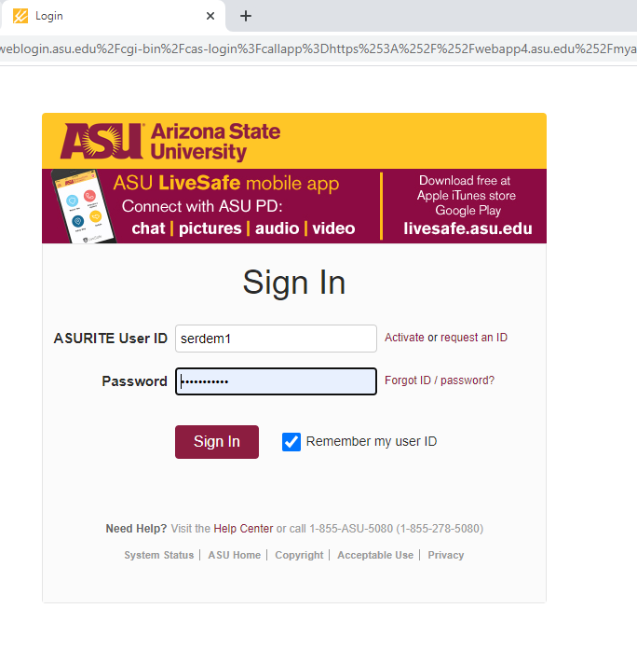
ASU Content Repository
ASU Content Repository’ e giriş yapabilmek için Asurite id ve password’e sahip olduğunuzdan emin olunuz.
ASURITE ID ve Password’ e sahip miyim?
EVET
HAYIR

Slide 2
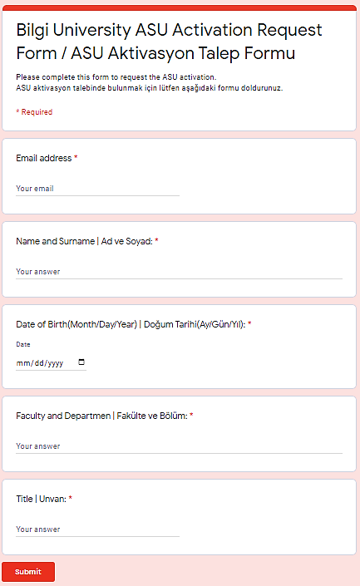
ASURITE ID ve Password Sahip Değilseniz;
1- https://docs.google.com/forms/d/e/1FAIpQLSfrSiM0xQ03e-omXuyxjMvpNftNdXi4Hzo14A0C-vbjZxSb1Q/viewform
Yukarıdaki linke tıklayarak formu doldurunuz ve talebinizi oluşturunuz. Bizimle paylaşmanız gereken bilgiler; ad-soyad, e-mail, doğum tarihi(ay/gün,yıl), fakülte ve bölüm, unvan. UZEM ekibi olarak bizde sizin için talep oluşturalım.

Slide 3
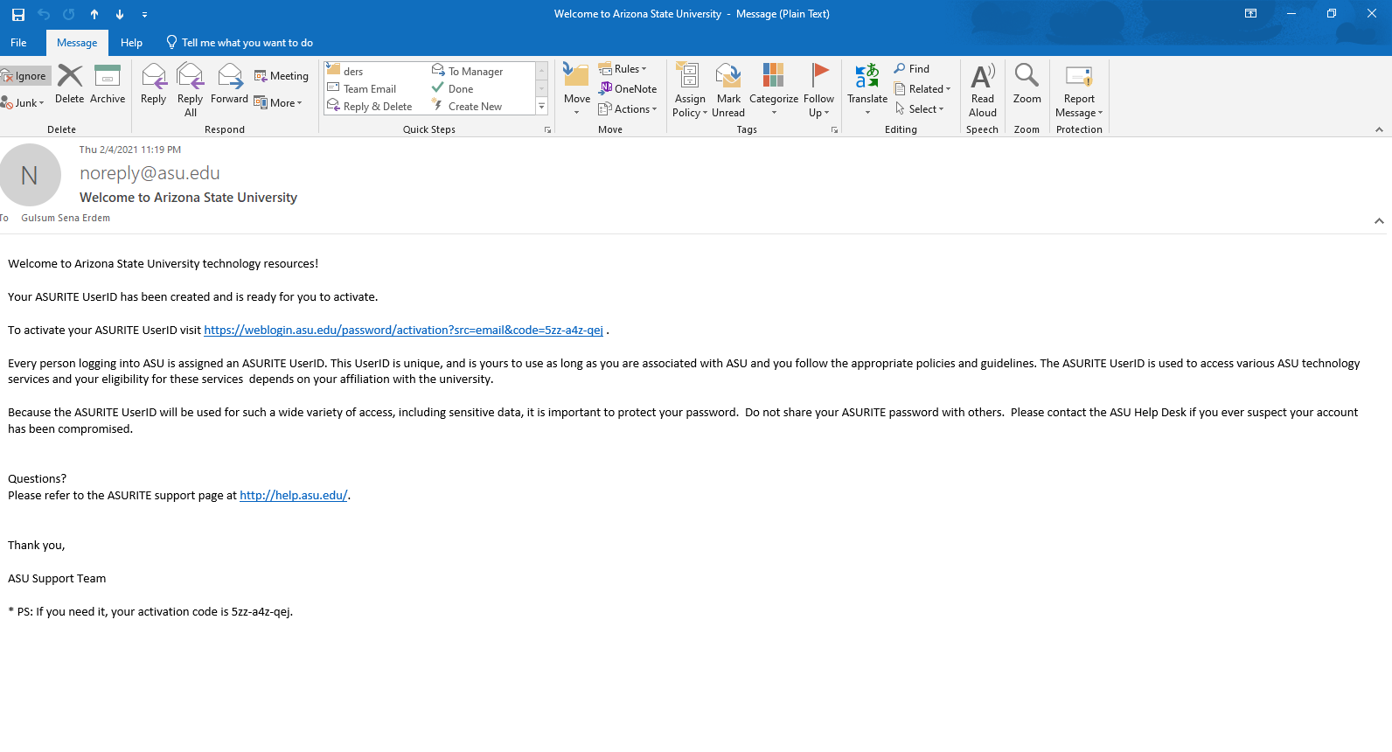
ASURITE ID ve Password Bilgileriniz Yok ise
2- Talebinize yanıt olarak noreply@asu.edu adresinden “Welcome to Arizona State University” konulu mail size iletilecektir.
3- İletilen mail’deki linke tıklayarak kullanıcı aktivasyon işleminizi tamamlayınız. Bu kısımda Asurite Id bilginiz size aktarılacaktır, password bilginiz ise sizin tarafınızdan oluşturulacaktır.

Slide 4
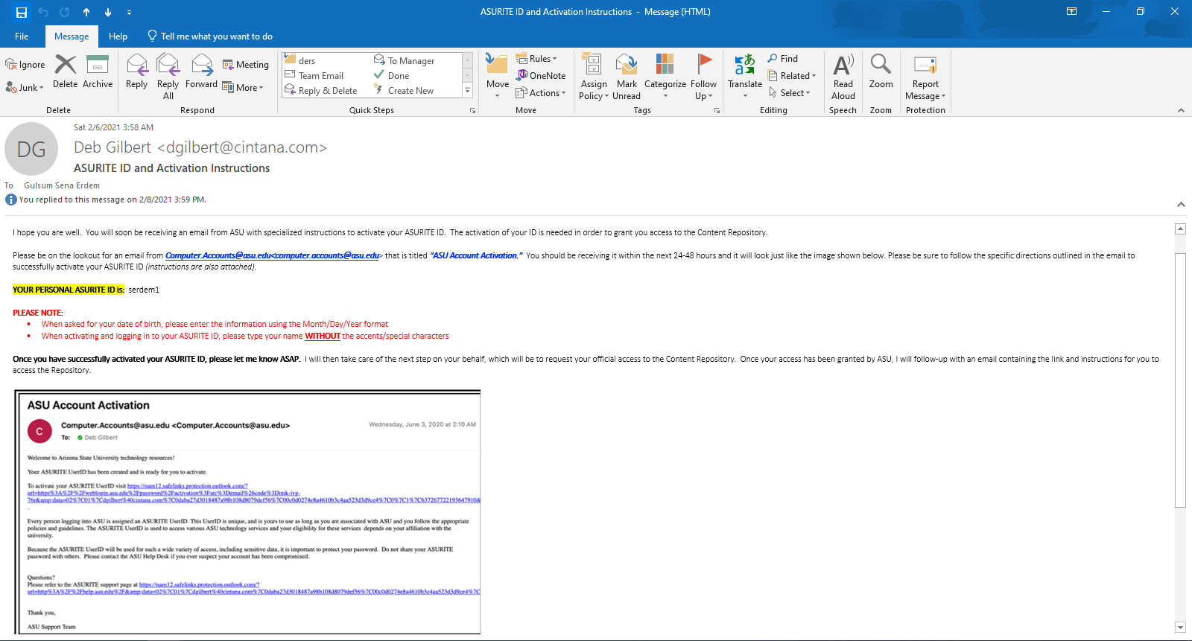
ASURITE ID ve Password Bilgileriniz Yok ise
4- İşlemlerinizi tamamladıktan sonra dgilbert@cintana.com adresinden Asurite ID’ niz size tekrar mail olarak iletilecektir.
Bir sonraki adıma geçebilmek ve ASU Content Repository’ e ulaşabilmek için gelen maile yanıt olarak, aktivasyonunuzu tamamladığınızı belirtiniz.

Slide 5
ASURITE ID ve Password Bilgileriniz Yok ise
5- notifications@isntructure.com adresinden “Instructure Canvas” konulu mail ile admin işleminiz tamamlanıp instructure rolünüz tarafınıza atanacaktır.

Slide 6
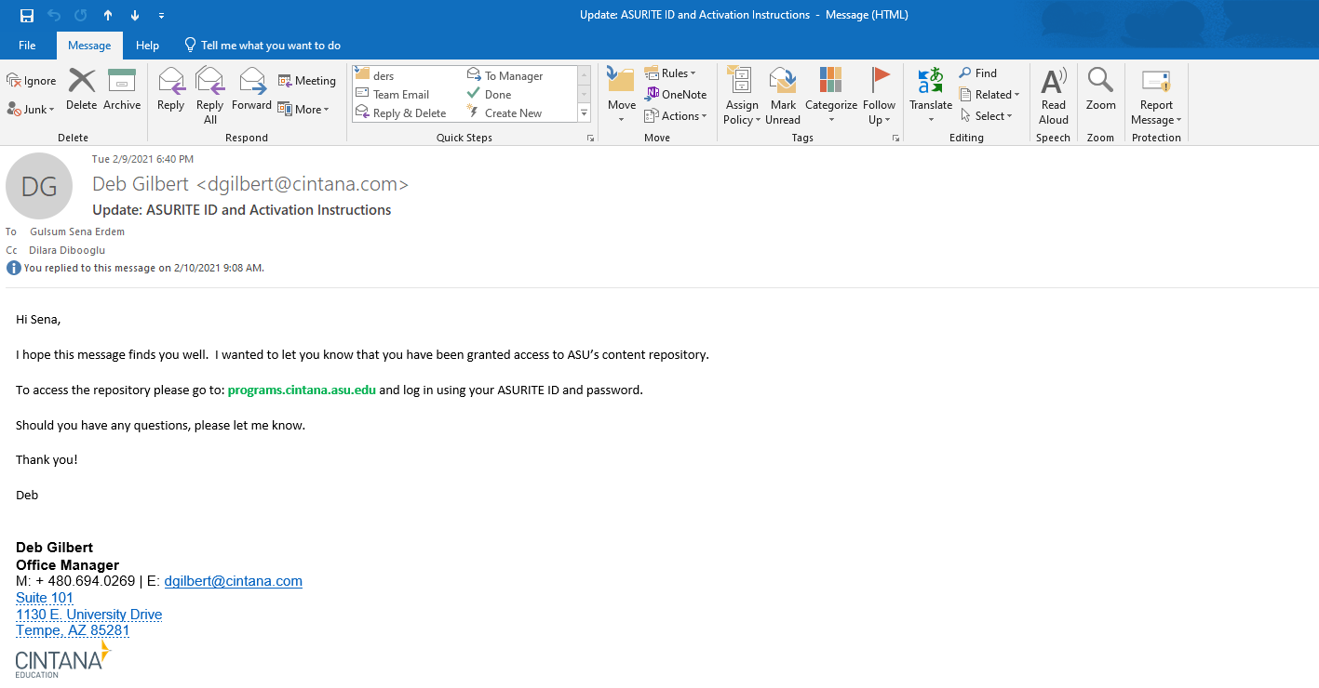
ASU Content Repository
programs.cintana.asu.edu linkine tıklayarak ASU Content Repository’e ulaşabilirsiniz.

Slide 7
ASURITE ID ve Password Sahipseniz;
programs.cintana.asu.edu linkine tıklayarak ASU Content Repository’e ulaşabilirsiniz.

Slide 8
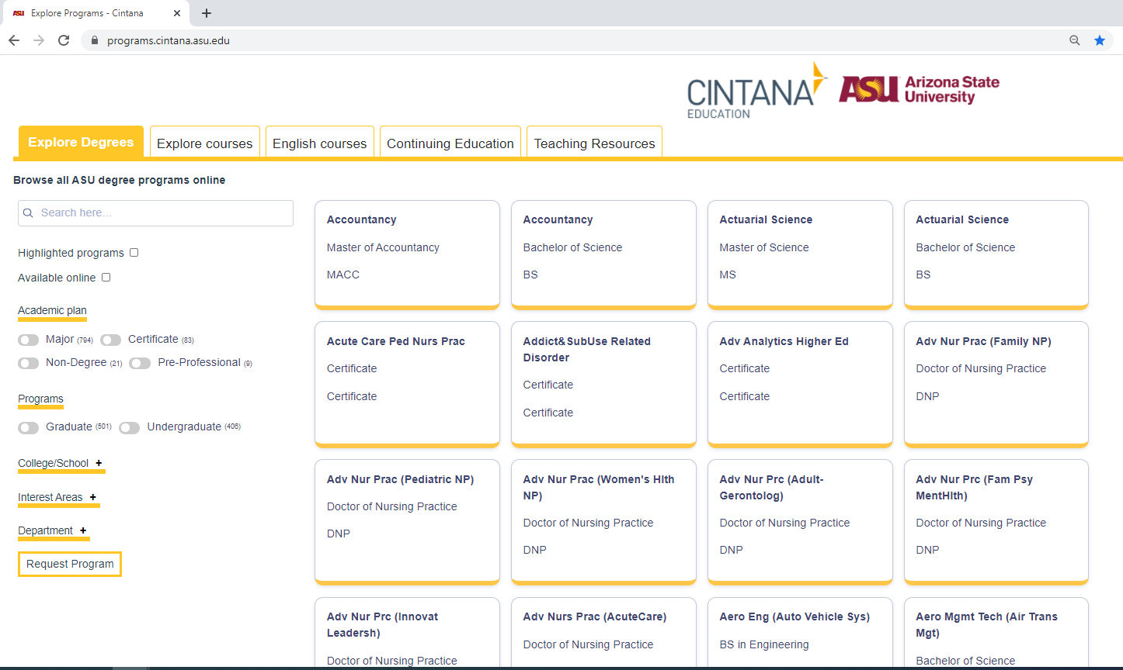
ASU Content Repository Home Page

Slide 9
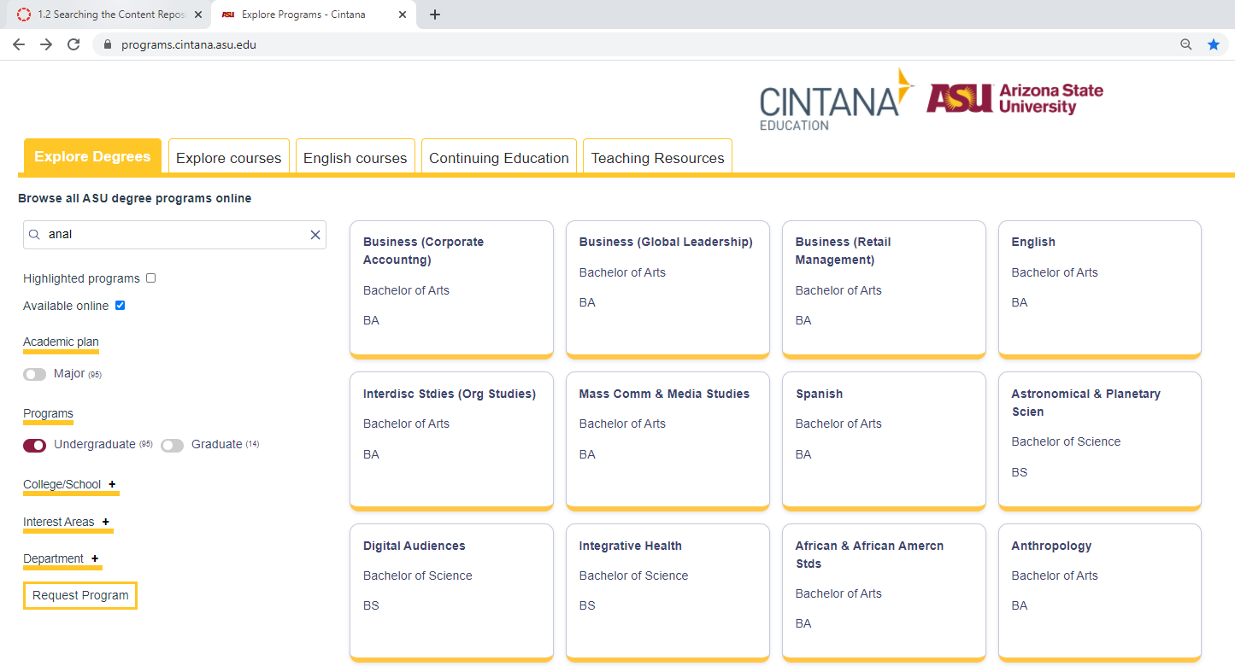
ASU Content Repository Home Page
Görseldeki kısımdan programlar filtrelenerek aratılabilir.

Slide 10
ASU Content Repository Home Page
Arama kısmından istenilen program aratılabilir.

Slide 11
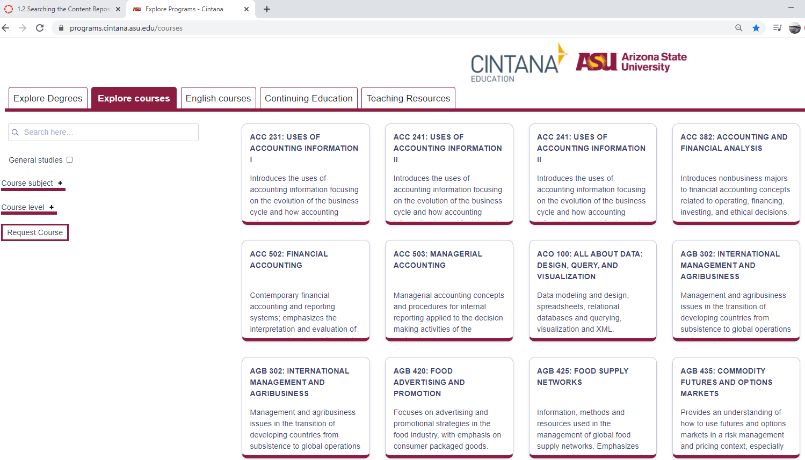
ASU Content Repository Ders Arama

Slide 12
ASU Content Repository Ders Arama
Dersleri keşfetmek için dersin üstüne tıklayınız.

Slide 13
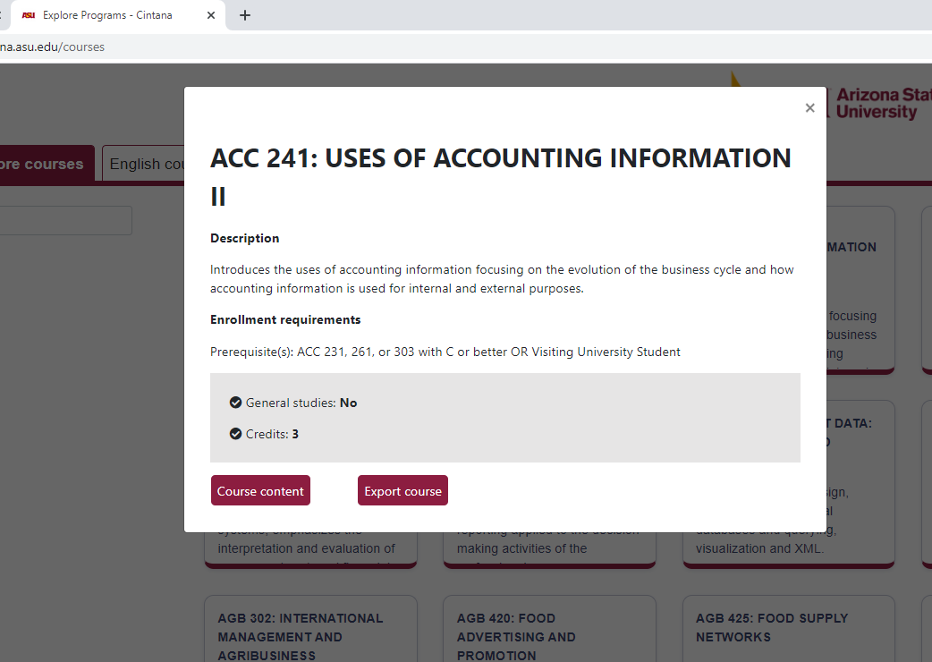
ASU Content Repository Ders Seçimi

Slide 14
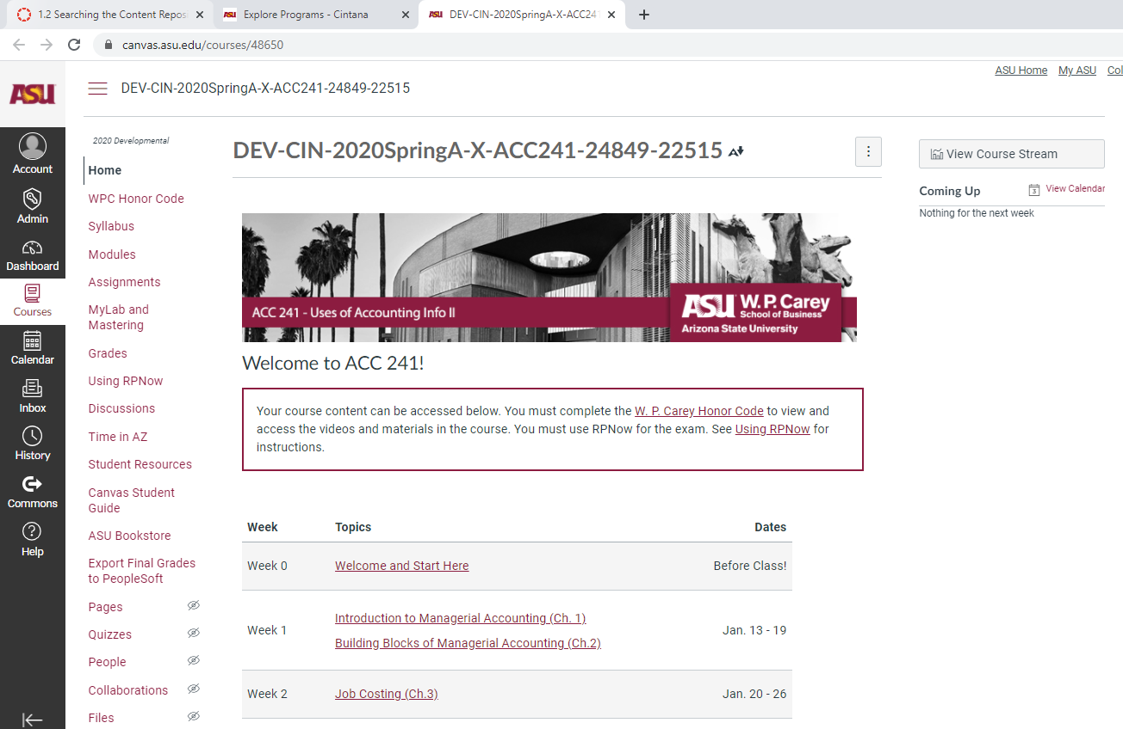
ASU Content Repository ACC 241 Dersi Ana Sayfası

Slide 15
ASU Content Repository ACC 241 Dersi Ana Sayfası
Menü kısmından detaylı aramalar yapabilirsiniz.

Slide 16
ASU Content Repository ACC 241 Dersi 1. Hafta

Slide 17
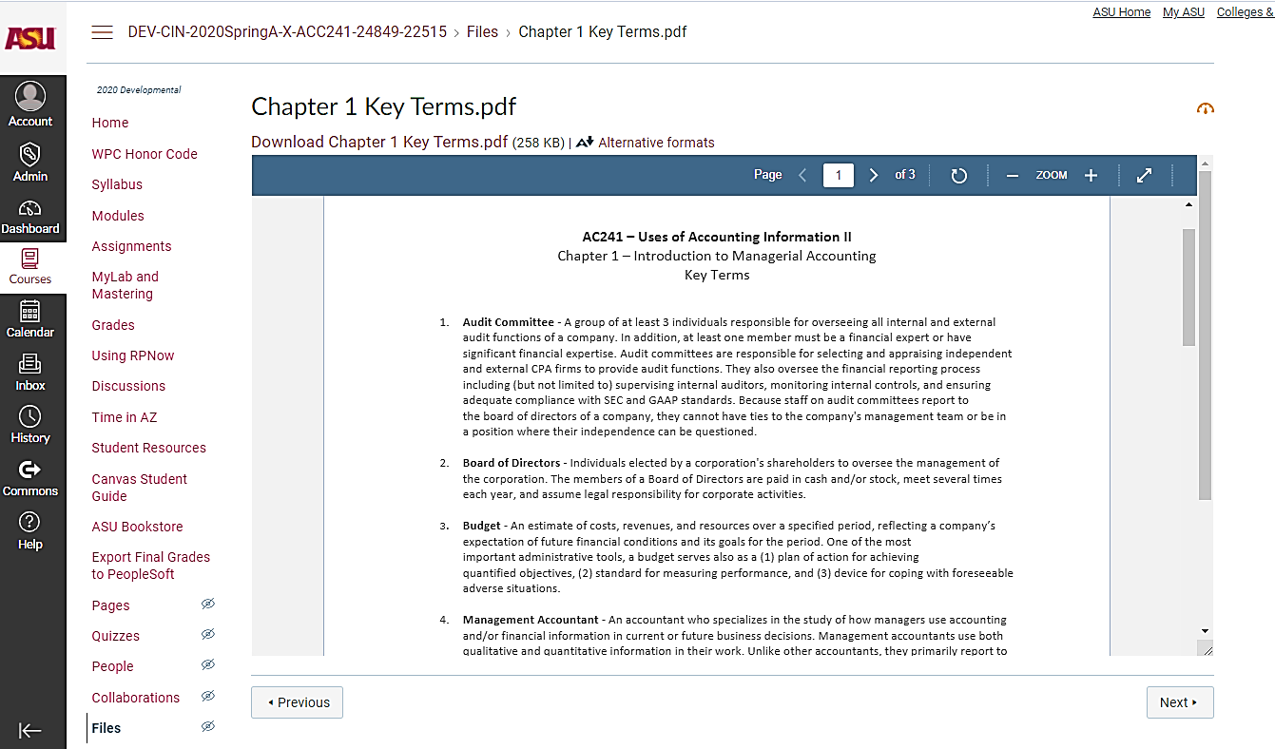
ASU Content Repository ACC 241 Dersi 1.Hafta

Slide 18
ASU Content Repository ACC 241 Dersi 1.Hafta
*Lecture Notes kısmından dersin slaytlarını Pdf olarak indirebilirsiniz.

Slide 19
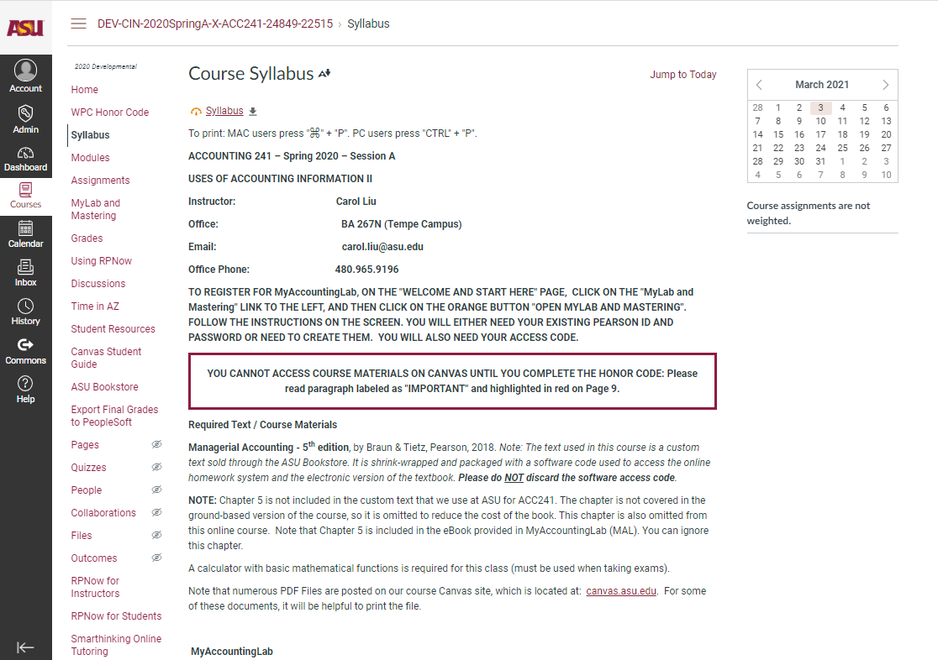
ASU Content Repository ACC 241 Dersi İzlence
Menü kısmından Syllbus seçimi;

Slide 20
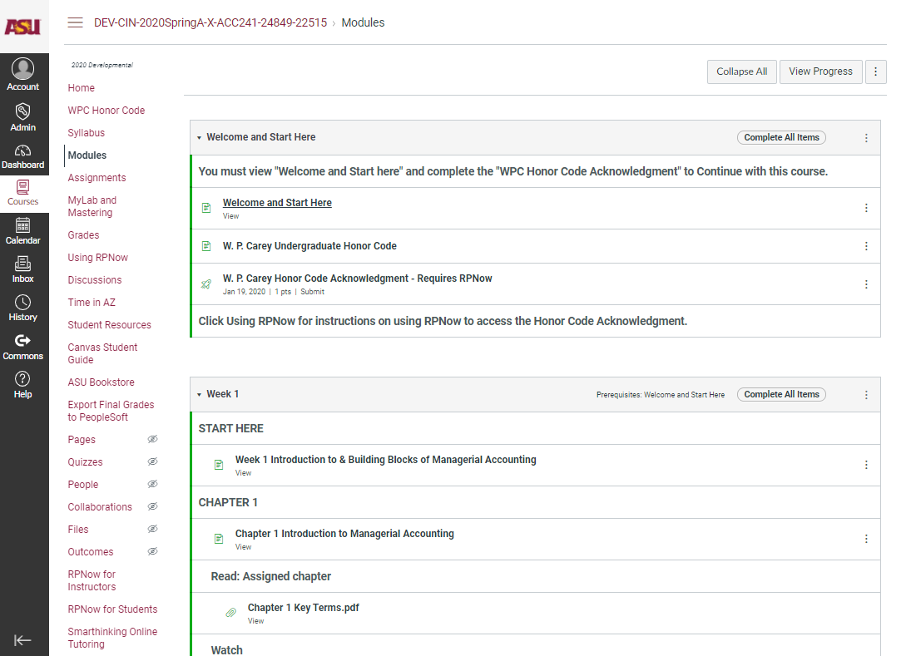
ASU Content Repository ACC 241 Dersi Modüller
Menü kısmından Modules seçimi;

Slide 21
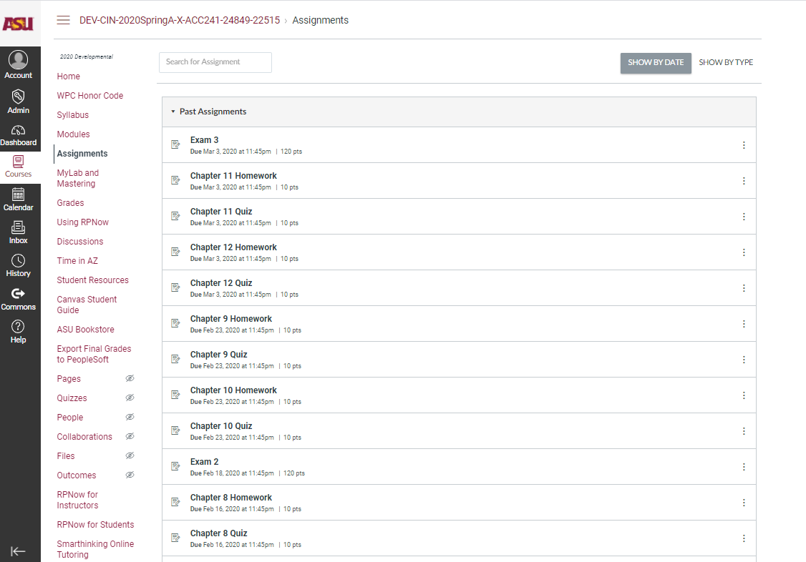
ASU Content Repository ACC 241 Dersi Ödevler
Menü kısmından Assignments seçimi;

Slide 22
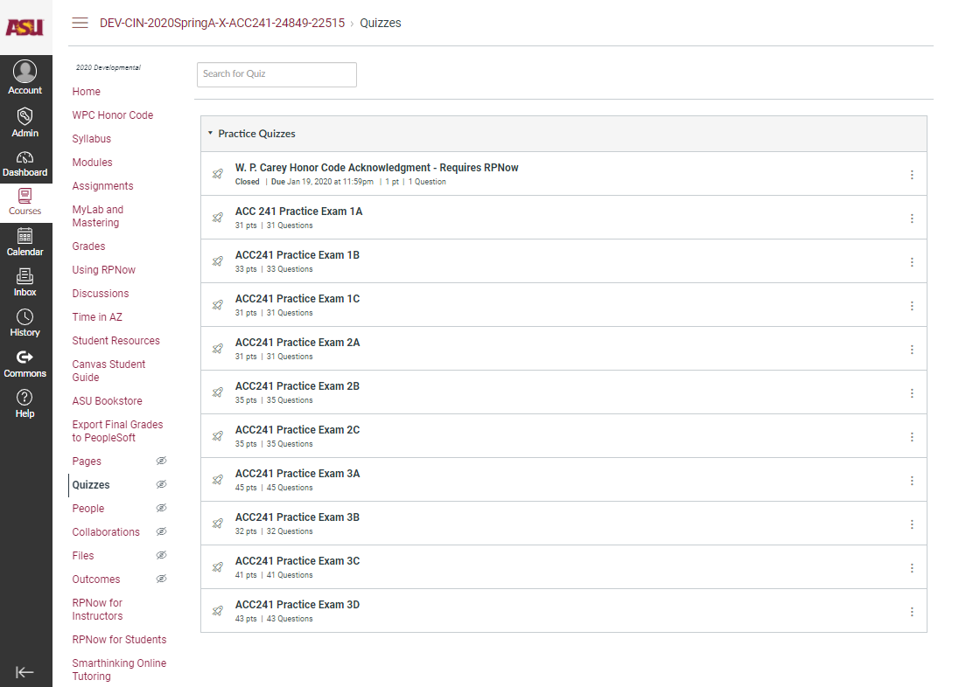
ASU Content Repository ACC 241 Dersi Quizler
Menü kısmından Quizzes seçimi;

Slide 23
lms.support.bilgi.edu.tr
Sorularınız için;

